Slide 1



ウェビナーを起点とした “本気 ”のBtoBマーケティング支 援 「マジセミ」のご紹介
はじめて「マジセミ」をご検討される方へ
集客に強いセミナー
No.1
新規の商談獲得に強いセミナー
No.1
IT責任者が選ぶセミナー
No.1
日本マーケティングリサーチ機構調べ 調査概要:2021年サービスの比較印象調査

Slide 2
Introduction
本日の打ち合わせの目的
はじめて「マジセミ」をご検討される企業のために、以下のような内容についてお話させていただきます。
マーケティングにおける課題のヒアリング
どのようにマジセミをご活用いただくのか？
©2018 MAJISEMI Inc.

Slide 3
ヒアリング
©2018 MAJISEMI Inc.

Slide 4
ヒアリング
Issue Identification
■セミナーで紹介したい対象商品について
・どの商品・サービスか？
・想定ターゲット（セミナーに呼びたいひと）は？
・業種、企業規模、部署、役職など
※マジセミの得意分野は「全業種の情シス、DX部門、セキュリティ部門と、工場の生産・製造部門」
・競合製品は？
・競合製品に対する強み、差別化ポイントは？
©2018 MAJISEMI Inc.

Slide 5
ヒアリング
Issue Identification
■セミナー（ウェビナー）の必要性について
・リード獲得の手段として重要視するものは？
・セミナー（ウェビナー）
・Webサイト（コンテンツマーケティング）
・リアル展示会
・比較サイト
・GoogleやFacebookなどへの広告
・テレアポ
・その他
■予算の状況
・リード獲得単価、アポ獲得単価
・セミナー（ウェビナー）の予算の有無、及び金額
・上記リード獲得手段の予算の割合
・予算の策定、決定時期
©2018 MAJISEMI Inc.

Slide 6
ヒアリング
Issue Identification
■セミナー（ウェビナー）の目的／課題
・より多くのリードを獲得したい／集客できない
・ターゲットに合ったリードを獲得したい／リードの質が悪い
・ウェビナーから商談につなげたい／商談につながらない
・ウェビナーの運営を代行してほしい／運営が大変
・まずはスモールスタートでウェビナーをやってみたい
・その他
・ウェビナーを活用した、東南アジアにおける新規顧客開拓やテストマーケティング
©2018 MAJISEMI Inc.

Slide 7
なぜ「ウェビナー」なのか？
©2018 MAJISEMI Inc.

Slide 8
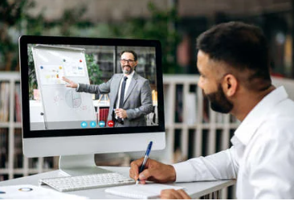

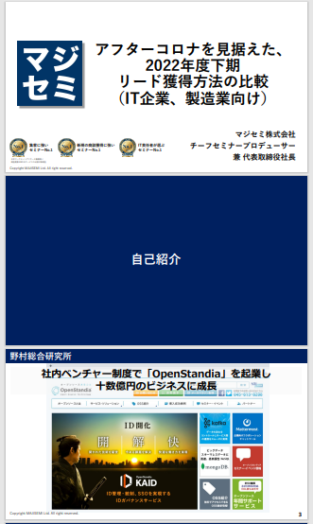
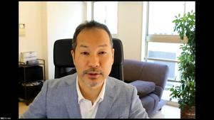
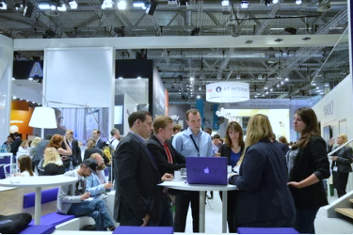
BtoBマーケティングにおけるウェビナーの役割
Webinar
as a Service
リード獲得
リード育成
提案・受注
課題に
気づいてない
課題に気づき
社内で検討
製品・サービスの
候補を捜す
製品・サービスを絞って
評価・選定、稟議
課題に気づかせる
課題について深く理解させ、
解決方法を提示する
競合よりもお客様に早く接触し、課題解決をサポートする
数社～十数者程度の検討の候補に入り、２～３社の最終候補に残る
２～３社の最終候補から自社を選んでもらう
ウェビナーコンテンツの活用
課題に気づかせる。
課題について深く理解させる。
競合よりもお客様に先に接触し、自社を知ってもらう。
ウェビナーを開催すると、
多くのコンテンツが生成される
●講演資料 →ホワイトペーパー
●講演動画 →Youtube、SNS
●講演内容 →SEO記事、ブログ
ウェビナー
フィールドセールス
Webサイト
コンテンツマーケティング
ウェビナー
SNS広告
課題を深く理解させる。
また競合比較情報や、自社製品の情報を提供する。
既存リードのナーチャリング（育成）目的。
リアル展示会
オンラインイベント
資料ダウンロード
フィールドセールス
©2018 MAJISEMI Inc.

Slide 9

メール広告
リード獲得におけるウェビナーの位置付け
planning
リード獲得単価
テレアポ
30,000円
ウェビナー
リアル展示会
リスティング／SNS広告
ビジター
14,500円
マジセミ
倶楽部
10,000円～
10,000円
オンライン
展示会
(大規模ウェビナー)
比較サイト
資料ダウンロード
オンデマンド
動画配信
5,000円
リアル展示会
共同出展
低い
興味関心
高い
©2018 MAJISEMI Inc.

Slide 10
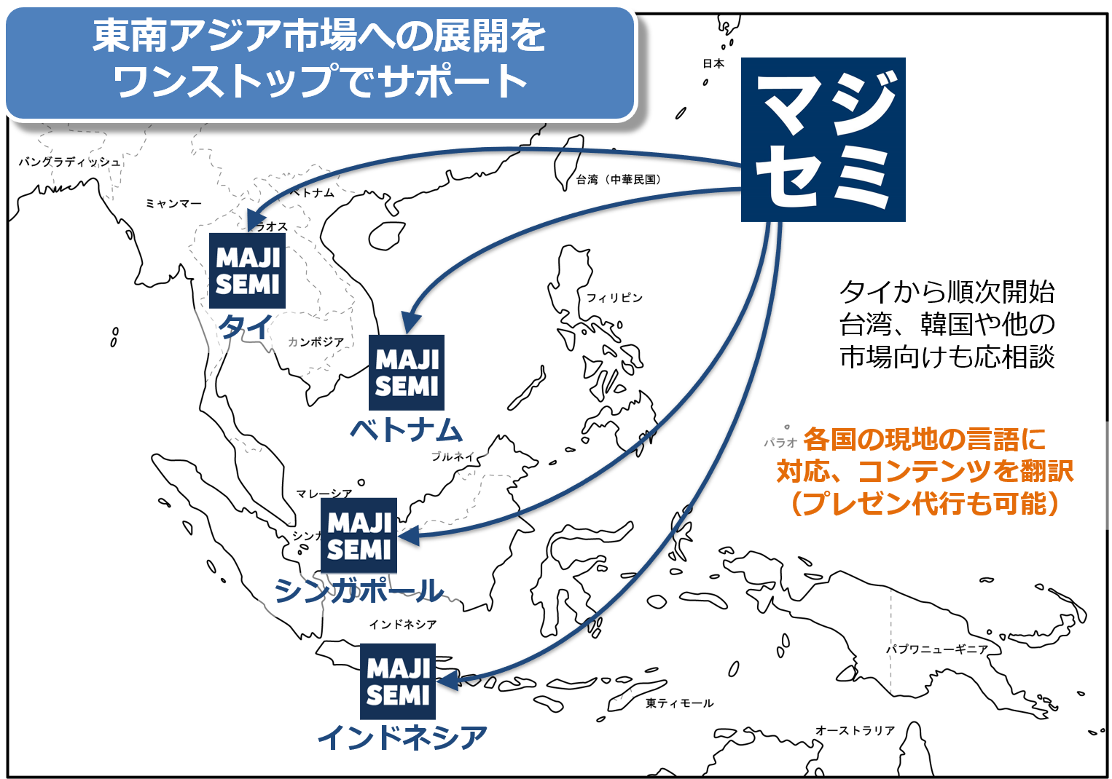
ウェビナーを活用した東南アジア進出支援
planning
日本国内向けとほぼ同じ価格で、東南アジア向けにウェビナー配信が可能。
貴社は日本語（又は英語）でのプレゼン動画（＋スライド）を用意するだけ。
現地語での字幕の追加、スライドの翻訳、当日の配信まで、全てマジセミ側で対応。
オプションで、ウェビナー後のリードフォローや、現地語対応済みのウェビナー動画の２次利用なども可能。
東南アジアで開催される展示会への共同出展も推進中。
©2018 MAJISEMI Inc.

Slide 11


なぜ“ウェビナー起点”なのか？
planning
何も接点がないところから、いきなりのテレアポやDMは不信感につながります。
まずは「価値がある情報を提供」するウェビナーを開催することで、最初の接点を構築すると共に、
「信用・信頼」を獲得することができます。
ウェビナーの特徴
リスト全体にメールした場合
「インタラクティブな体験」を提供できる
ライブでの質疑応答
質問や要望を受けながらのデモ、工場視察
「生のフィードバック」を得られる
事前/事後アンケートはもちろん、講演中の投票や質問など
「興味関心が高い」視聴者を得られる
少人数ウェビナーの場合、貴社の商品・サービスが解決できる課題について、困っている人が参加する
「場を共有する」ことで信頼関係を構築する
“先生”として認知
質疑応答などのコミュニケーションを通じた信頼関係の構築
0.7%
70%
メールで資料案内した場合の
反応率が約100倍！
セミナー参加者にメールした場合
お客様とFace to Faceの
コミュニケーションができ、 信用 ・信頼がアップ
その後のフォローに対する
反応が、約100倍違う
※弊社調べ
©2018 MAJISEMI Inc.

Slide 12
マジセミのサービス概要
©2018 MAJISEMI Inc.

Slide 13
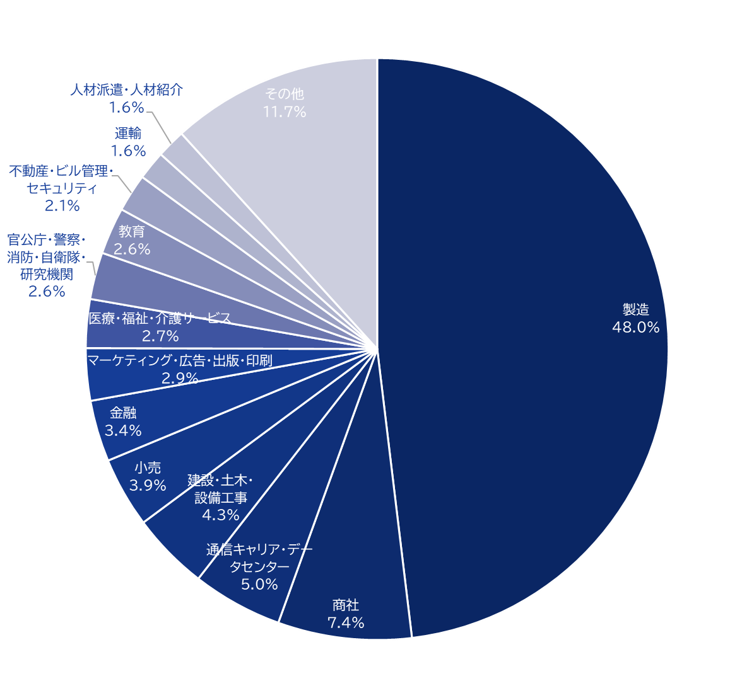
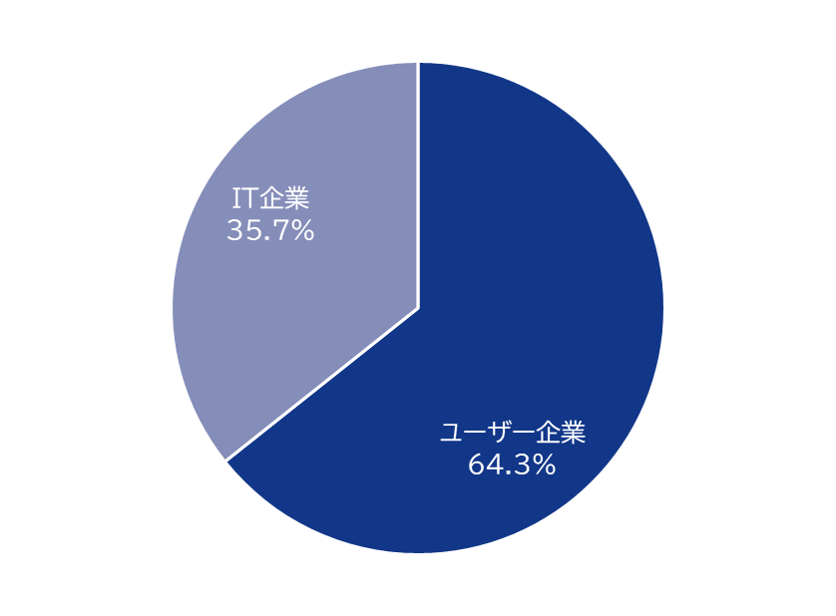
マジセミのハウスリスト
Webinar
as a Service
集客力
約25万件の
ハウスリストを所有！
ユーザー企業内訳
ハウス
リスト
全体
※2020～202４年開催のセミナー申込者から推測
©2018 MAJISEMI Inc.

Slide 14
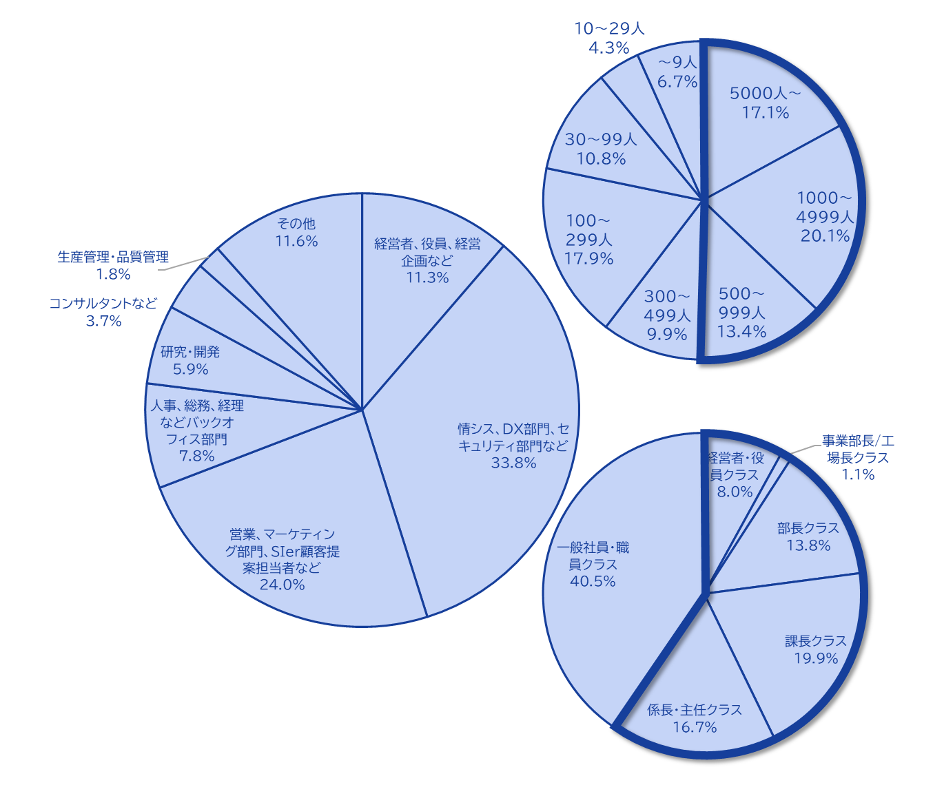
マジセミのハウスリスト
Webinar
as a Service
マジセミのリストは、
以下の属性にほぼ特化しています。
半数近くが
大企業にお勤め
企業
規模
全業種 × 情報システム部門、DX関連部門
全業種 × セキュリティ部門
製造業 × 生産・製造部門
全業種 × バックオフィス部門
IT企業 × 全職種
職種
ハウスリスト内訳
マジセミでは、より貴社の商品・サービスにマッチした方にウェビナーにご参加いただくために、メール等で集客をする際に、属性指定（セグメント）をする方式ではなく、
ウェビナーのテーマ設定（タイトル、告知文）を、
マジセミ側で設計させていただくことで、
貴社のターゲットの割合を増やす方式を採用しております。
メール配信も全件に送付するのではなく、設定したテーマに関心が高い方を優先して配信しております。
役 職
マネージャー層が中心
©2018 MAJISEMI Inc.

Slide 15





なぜ、ウェビナーを開催する必要があるのか？
Webinar
as a Service
コールドリードの価値とウェビナーを繰り返す事の重要性
リード獲得
ナーチャリング・商談
契 約
1名
ホットリード
3名
セミナー開催
30名
コールドリード
２１名
繰り返し開催
することが重要！
27名
過去参加者も含め繰り返しウェビナーを開催
することで新規リード獲得とナーチャリングを効率化します。
放置すると
21名
8割が2年以内に
競合他社と契約
マジセミが過去参加者に対して長期フォローを実施し、
アポ獲得を代行する「マジフォロプラス」も提供しています。
（SiriusDecision社調査）
©2018 MAJISEMI Inc.

Slide 16








マジセミをご利用いただくべき理由
Webinar
as a Service
貴社のウェビナー運営を代行
PDCAを繰り返し、勝ちパターンを探索
企画
集客
セミナー
事務局
司会進行
アポ獲得
(オプション）
アンケート集計
レポート作成
SEO記事作成
動画作成
（オプション）
振り返り＆
改善
ワンストップサービスで
最初から最後まで
マジセミが代行、だから
集客費用のみで
全ての支援がついてきます！
当日の講演に
集中できる！
©2018 MAJISEMI Inc.

Slide 17

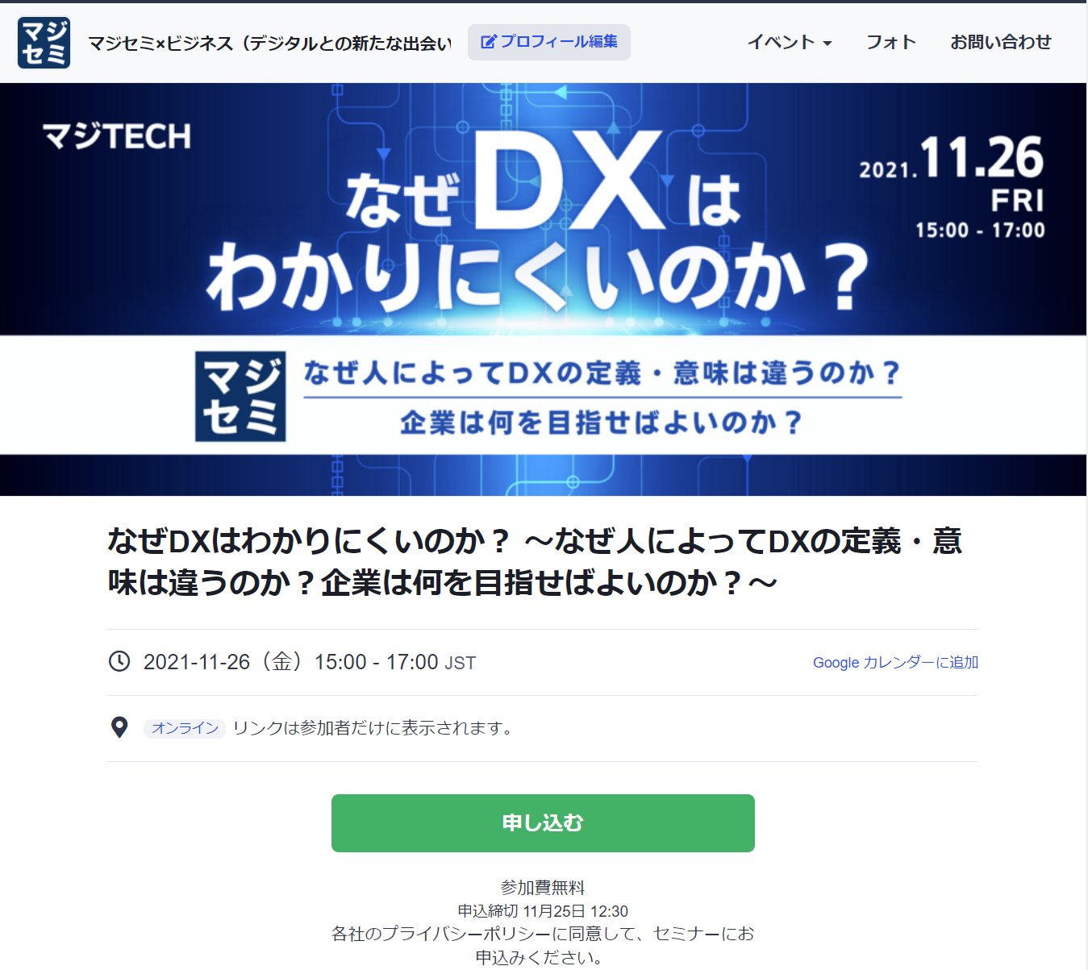
マジセミをご利用いただくべき理由
Webinar
as a Service
１回のウェビナーで 新規リード獲得 と、 既存リードのナーチャリング を同時に行うことが可能
集客ページ作成・公開
集客
マジセミ管理画面
1週間前＆前日リマインド配信
マジセミ集客枠
マジセミで集客
マジセミ枠
申込者データ
参加用URL配信
企画FIX
貴社集客枠への
お申し込みは
何名でも課金対象外！
貴社がすでにお持ちの
ハウスリストのナーチャリング、
休眠顧客の掘り起こし、
HP等での新規リード獲得に
ぜひご活用ください！
貴社集客枠
公開後
URLを
お渡し
貴社ハウスリスト・HP等でご集客
貴社集客枠
申込者データ
マジセミ集客枠のミラーサイトで、
貴社専用の集客サイトURLを作成致します。
貴社へ全リード納品
©2018 MAJISEMI Inc.
※お断り対象者・キャンセル待ち申込者は除く

Slide 18
ウェビナー成功事例

Slide 19
（事例１）「テーマを変更し、120名以上の集客を実現」＜C社＞
■お客様の課題
・サーバ／インフラ系サービスを中心に販売されている、SIer様
・自社でウェビナーを開催しているが集客できない
・メディアに集客を依頼しても、集客できなかった
■ご利用いただいたプラン
・ビジター（その後、マジセミ倶楽部へ移行）
■マジセミでの対応
・年間1000回のウェビナー開催の中での集客傾向 ノウハウや、 「トレンド分析ツール」な を活用し 、 「集客できる企画」をマジセミ側で立案、ご提案
■結果
・120名以上の集客実現
©2018 MAJISEMI Inc.

Slide 20
（事例2）「テーマを模索しながら50%以上のアポを獲得」＜T社＞
■お客様の課題
・ツールベンダー様
・展示会等中心のマーケティングを実施していたが、商談化に苦戦
■ご利用いただいたプラン
・ビジター（その後、マジセミ倶楽部へ移行）
■マジセミでの対応
・繰り返しウェビナーを開催しながら、「ある程度集客 もでき、かつ、商談につながる テーマ」を模索。
■結果
・毎回30名程度の集客をしつつ、商談化率を10%→20%→50%と改善
・登壇者が自ら、ウェビナー後のフォローを実施
©2018 MAJISEMI Inc.

Slide 21
（事例3）「オンラインに変更し、20%のアポを獲得」＜Z社＞
■お客様の課題
・パッケージ製品・SaaSを開発・販売されているグローバルIT企業
・オフラインセミナーを開催しているが、集客、出席率で苦戦
・商談にもつながらない
■ご利用いただいたプラン
・ビジター
■マジセミでの対応
・オンライン（ウェビナー）のご提案
・「商談につながるセミナー企画」を実施
■結果
・30人申込み→6件アポを実現
©2018 MAJISEMI Inc.
‹#›

Slide 22
（事例4）「フォロー代行で１５％以上のアポを獲得」＜I社＞
■お客様の課題
・自社製品も開発しているインフラ系ITベンチャー企業
・何回かウェビナーを開催し、集客は好調だったが、商談につながらない
・担当者が多忙で、ウェビナー後に十分な営業フォローができていない
■ご利用いただいたプラン
・ビジター
■マジセミでの対応
・「商談につながるセミナー企画」を実施
・ウェビナー終了直後から架電するフォロー代行サービス「マジフォロ」を実施
■結果
・50人申込み→8件アポを実現
©2018 MAJISEMI Inc.

Slide 23
（事例5）「AIがプレゼンし、20%のアポを獲得」＜A社＞
■お客様の課題
・外資系SaaSベンダー
・毎回集客は目標達成しているが、商談につながらない
・講演資料やプレゼン内容にも課題がある
■ご利用いただいたプラン
・マジセミ倶楽部
■マジセミでの対応
・生成AIによる講演原稿作成と、AIデジタルヒューマンによるプレゼン代行を実施
・ウェビナー終了直後から架電するフォロー代行サービス「マジフォロ」を実施
■結果
・20人申込み→4件アポを実現
©2018 MAJISEMI Inc.

Slide 24
プランと料金について
©2018 MAJISEMI Inc.

Slide 25
プランの比較
Pricing Plans
おすすめ
 | ビジター | マジセミ倶楽部 ライト | マジセミ倶楽部 商談保証
こんな方におすすめ！ | ウェビナー開催予定が 1年で1～2回程度 | 年間4回以上ウェビナー開催予定 リード単価を抑えたい | 集客ではなく商談（アポ）を 保証してほしい
リード単価比較 | 14,500円 | 12,000円（毎月10名） 10,000円（追加集客時） | 20,000円（3ヶ月30名） 13,500円（追加集客時）
過去申込者重複課金対象外 ※詳細は各プランの説明を参照 | なし | あり | あり
商談（アポ）保証 ※詳細は各プランの説明を参照 | なし | なし | あり
契約期間 | 1回ごと | 1ヶ月ごと （自動更新） | 3ヶ月ごと （自動更新）
©2018 MAJISEMI Inc.

Slide 26
基本プラン以外に気になったサービスはございますか？
Service Map
枠限定
先着順
展示会
共同出展
貴社保有リード
（課金対象外）
ウェビナー開催
リードフォロー・提案・受注
おすすめ
新サービス
講演原稿・資料
作成代行
AIによる講演代行
ウェビナー開催
(ビジター orマジセミ倶楽部)
ウェビナー 直 後のフォロー
(マジフォロ)
営業代行
(提案・受注)
(マジ営業)
貴社 インサ イドセールス
または フィー ルドセールス
おすすめ
新サービス
多くの企業が
活用されます
見逃し
配信
再放送
2ステップ
ウェビナー
多くの企業が
活用されます
ウェビナーコンテンツ活用
多くの企業が
活用されます
多くの企業が
活用されます
おすすめ
新サービス
SEO記事
作成
フル動画
提供/無料
フル動画
提供/２次利用
サマリ
動画作成
SEO動画作成
©2018 MAJISEMI Inc.

Slide 27
マジセミ倶楽部か？ビジターか？

Slide 28

プランの比較
Pricing Plans
ビジター
セミナー開催 集客実績30名
マジセミ倶楽部
セミナー開催 集客実績30名
（月会費）
毎月10名分追加
10名×@12,000円
集客枠
10名
20名分無料特典を利用
集客枠
20名
ご請求
30名×14,500円 =435,000円（税別）
ご請求
10名×12,000円 ＝120,000円（税別）

Slide 29
マジセミ倶楽部 初回20名分無料特典
Campaign
マジセミ倶楽部をご契約いただき、初回のご開催時に本特典をご利用いただけます。
いつでも解約できます。1回で解約した場合でも、ビジターよりお得です。
特典を利用した開催のイメージ
 | １月 | ２月 | ３月 | ４月
会費ご請求額 | 12万円 | 12万円 | 12万円 | 12万円
集客枠追加 | +10名 | +10名 | +10名 | +10名
キャンペーンによる 集客枠追加（無料） | +20名 | - | - | -
集客枠残 | 30名 | 10名 | 20名 | 30名
セミナー開催 | 30名 | - | - | 30名
いつでも集客枠を追加購入
（@1万円でお得）することで、
追加でウェビナーを開催可能
初回20名分無料
すぐに30名定員の
ウェビナー開催可能
初回のみの開催で、3月末の解約（申告は2月末）の場合、
会費12万円×3ヶ月分のみご請求。
©2018 MAJISEMI Inc.

Slide 30
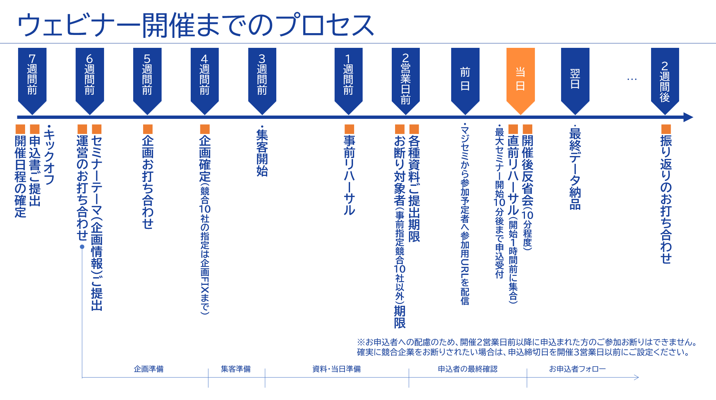
©2018 MAJISEMI Inc.

Slide 31
この機会に、マジセミをスタートしましょう！
マジセミをご利用いただいているクライアント企業様からは
集客もいいし、
商談に繋がっています
認知度が上がり、Webからの
問い合わせも増えました
スタッフ（アテンダント・キャスト）の対応が素晴らしく、
セミナー開催が“楽”になりました
といった声をいただいています。
そしてほとんどのクライアント企業様が、繰り返しマジセミでセミナーを開催しています。
しかし、以下の不安があると思います。
「本当にターゲット企業が来るのだろうか？」
「どのくらいオペレーションが楽になるのだろうか？」
そのようなお客様向けに
「マジセミ倶楽部加入時初回20名無料」キャンペーンをご用意しています。
ぜひマジセミをお試し下さい！
©2018 MAJISEMI Inc.

Slide 32
～後ほどご確認ください～
（ご参考）その他の情報

Slide 33


マジセミをご利用いただくべき理由
Webinar
as a Service
貴社のウェビナー運営を代行
専任の企画担当が、タイトル・告知文を作成します！
企画
IT知識を有したマジセミの企画専任担当者が、集客と商談化を実現するウェビナー企画を一緒に作り上げていきます。
STEP1
STEP2
STEP3
本申込
商材名・商材情報・ターゲット・ペインポイントを管理システムにご入力いただきます。
企画ミーティング
オンラインで１時間ミーティングを行います。
事前情報を元に、詳細をすり合わせします。
企画FIX
管理システムの承認ボタンを押していただき、企画が確定します。
弊社にて
集客ページの
公開準備が
スタート！！
メールで
ご確認
アテンダント（セミナー事務局）がウェビナー開催までサポートします！
アテンダント
（セミナー事務局）
年間1000回のセミナー運営経験のあるアテンダントが、セミナー開催まで一緒に伴走致します。
お困りごとは気軽にご相談いただけます！
STEP4
STEP５
STEP6
当日
・司会進行
・アンケート取得
集客ページ公開
申込ページの作成
申込者対応
・お問い合わせ対 応 ・リマインド
・参加用URLの発行
リハーサル
・当日の流れやご要望の確 認 ・ご講演者の接続環境 確認 ・ご準備状況の確認
レポート作成
キャスト
キャスト
©2018 MAJISEMI Inc.

Slide 34
マジセミをご利用いただくべき理由
Webinar
as a Service
企画段階から専任担当がサポート
企画段階の流れ
事前準備
あらかじめご共有いただくセミナーテーマについて企画担当が情報収集を行い、訴求軸の案を作成します。
企画ミーティング
約１時間ミーティングを行います。訴求軸のご提案を行いつつ、詳細のすり合わせを実施いたします。
企画案作成
ミーティングですり合わせた内容を基に、企画担当がタイトル・告知文の案を作成します。
企画案ご提出
企画案を作成後、企画担当よりメールで企画案をご提出いたします。
企画内容のご確認
企画案の内容をご確認いただき、フィードバック事項がある場合は、ご共有ください。
企画確定
内容のご確認、フィードバックに対する修正が完了しましたら、管理システム上で承認ボタンを押していただき、企画が確定します。
集客ページの
公開準備開始
©2018 MAJISEMI Inc.

Slide 35
開催の流れ
開催当日のこと
Webinar
as a Service
開催時間
配信ツール
セミナーの一般的な流れ
5枠からお選びいただけます
（平日のみ ※土日祝の開催はございません）
1セミナー1時間が基本です
2種類からお選びいただけます
※機能や配信品質の点から、Zoomをおすすめしています
※マジセミが司会を担当するセミナーについて、１時間以上の開催の場合は延長料金がかかります（15万円/時間）
１０:００～1１:００
受付開始
15分
１1:００～1２:００
オープニング
（マジセミキャスト）
Zoom
Teams
１３:００～1４:００
5分
ご講演
１４:００～1５:００
30～40分
投票
１５:００～1６:００
質疑応答
（マジセミキャストがナビゲート）
※月曜は、14：00の回、15：00の回のみとなります
※マジフォロの実施は1０:00、1１:00の回のみです
※製造業ターゲットのセミナーは、テーマ重複を避けるため、11時、13時とさせていただいております
10～１5分
終了
©2018 MAJISEMI Inc.

Slide 36
マジセミをご利用いただくべき理由
Webinar
as a Service
コンテンツの有効活用
ブランディング・新規リード獲得
講演内容から記事を作成
自社サイトに登録、SEO対策にも
SEO記事
(ブログ)作成
ウェビナー開催時の
コンテンツを再利用して、
開催後も継続して リードナーチャリン グ 新規リード獲得
欠席者限定で後日配信
過去マジセミ開催動画を再放送
当日登壇無しで手間なし開催
ウェビナ ー 開催
見逃し配信
再放送
録画動画
自社サイトやYouTubeにアップ
サマリ動 画 作成
自社サイトや
自社運営SNSへの掲載
マジセミ以外のウェビナーや、動画
ポータル、広告媒体で２次利用
フル動画 提供/無料※
フル動画 提供/２次利用※
リードナーチャリング
majisemi.comに掲載し
新規リードを獲得
マジセミ倶楽部特典
※トライアルでは無料・有料を問わずフル動画の提供を行っておりません 。 ただし、本契約後はプランを問わず過去のご開催分を提供可能です。
マジリード
資料DL
©2018 MAJISEMI Inc.

Slide 37
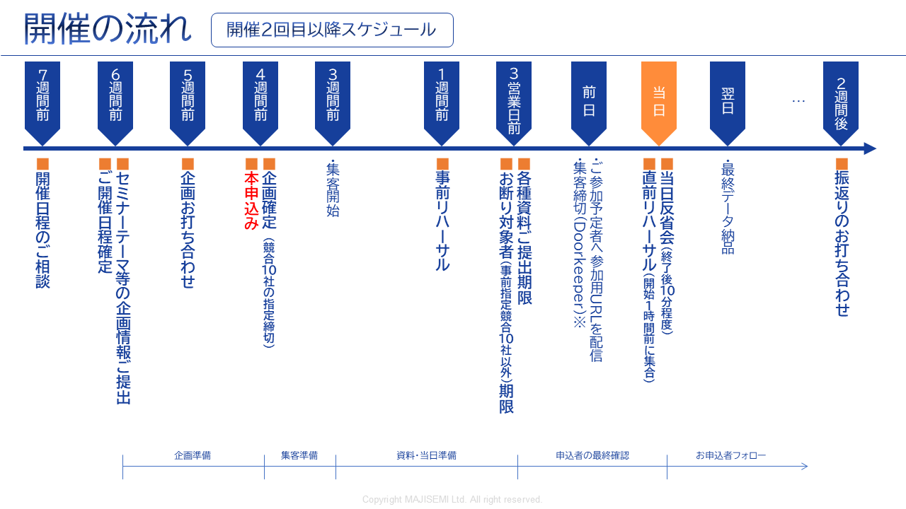
Webinar
as a Service
※お申込者への配慮のため、開催2営業前以降に申込まれた方のご参加お断りはお受けできません。
確実に競合企業をお断りしたい等の場合には、申込締切日を3営業日前にご設定ください。
©2018-2024 MAJISEMI Inc.
©2018 MAJISEMI Inc.

Slide 38
基本プラン
マジセミビジター
プラン詳細
参考プラン
Pricing Plans
単発でウェビナーを開催いただける完全成果報酬型のプランです。
どこまでお任せいただくか4つのタイプからお選びいただけます。
20名からのお申し込みで承ります。
申込が10人しかなかった場合は、10人分のみのご請求となります。
1人申込あたり14,500円(税別)
・ 都度開催、都度申込
・ 集客数による成果報酬型課金
・ 20人以上からの申込
（請求は集客人数分のみ）
※集客人数を正確に把握するため、弊社にてお申込みページを準備し、リストを貴社にご提供いたします。
※実際のご請求は、申込者数に対して上記最大人数までの成果報酬でご請求させていただきます。定員に達した場合、申込受付をストップ致します。
※リストの納品は個人情報保護の観点から、セミナー主催者様に直接納品させていただきます。
※セミナーの参加者だけではなく、欠席者（事前キャンセル、当日キャンセル）についても、ご請求対象となります。
※なるべく上限近く集客できるよう努力いたしますが、集客数を保証するものではありません。
※セミナーのテーマや同時開催の他のイベントなどの影響により、全く集客できないケースもございます。
運営
運営
メニュー |  | 企画 | 集客 LP設置 | 司会 | 他メディア 取込 | URL送付 リマインド | Zoom 提供 | 事後 アンケート
マジセミ ビジター | 標準 | ○ | ○ | ○ | 他メディア掲載NG | ○ | ○ | ○
 | 企画・集客 | ○ | ○ | － |  | － | － | －
 | 集客・運営 | － | ○ | ○ | － | ○ | ○ | ○
 | 集客のみ | － | ○ | － | － | － | － | －
商品名 | 内容 | 数量 | 単価（￥） | 金額（￥）
マジセミビジター （20名）） | ウェビナーの 企画・集客・運営 | 20 | 14,500 | 290,000
ビジタープラン 20名での参考プラン |  | 小計 |  | 290,000
 |  | 消費税（１０％） |  | 29,000
 |  | 合計（税込） |  | 319,000
©2018 MAJISEMI Inc.

Slide 39
基本プラン
マジセミ倶楽部 ライト
プラン詳細
参考プラン
Pricing Plans
月会費 12万円（税別）※ライトプラン時 10名分集客枠を含む
追加集客枠 @1万円（税別）
１ヶ月毎の自動更新
１ヶ月ごとに10名の集客枠を追加
ウェビナーの最低定員は30名
初月に30名ウェビナー開催の場合は、20名分の追加集客枠を購入（@1万円）
集客人数が定員未達だった場合、未達分の集客枠は翌月以降に持ち越し
@1万円で追加集客枠の購入が可能
直近過去3回の貴社主催セミナーへの（課金対象の）お申込が1回以上あった方が、当該セミナーに再度お申し込みされた場合は、当該セミナーについては課金対象外( ファン育成)
その他、一般公開した講演資料DL者のリード提供、ブランディングダッシュボードの提供、トレンド分析ツールの提供、などの特典あり
マジセミ倶楽部は、繰り返しウェビナーを開催する中でPDCAを回し、より良いウェビナーを創っていく会員制のサービスです。入会には審査があります。
マジセミ倶楽部の場合は、企画＋集客＋司会＋運営のワンストップサービスでのご提供となります。集客のみ、などのご支援はできません。
またセミナーの内容（企画）について「製品紹介」ではなく「課題解決型セミナー」とさせていただきます。製品紹介はプレゼンの後半で行っていただきます。セミナーの内容はマジセミの企画メンバーと相談の上決定させていただきます。貴社の希望するテーマで開催できないことがあります。貴社にてテーマを決定したい場合は、ビジターをご利用ください。
なお、前述のマジセミ倶楽部の主旨を鑑み、契約開始から１年以内の解約の場合、ペナルティを設定させていただいております。ご了承ください。（ビジターの料金との差額をご請求いたします）
※集客人数を正確に把握するため、弊社にてお申込みページを準備し、リストを貴社にご提供いたします。
※定員に達した場合、申込受付をストップいたします。
※リストの納品は個人情報保護の観点から、セミナー主催者様に直接納品させていただきます。
※セミナーの参加者だけではなく、欠席者（事前キャンセル、当日キャンセル）についても、集客人数のカウント対象となります。
※契約は自動的に1か月更新され、その後も同様になります。
※退会時、余っている集客枠のご返金はできません。また、退会後1年間はマジセミ倶楽部にご入会いただけません。
※退会の際は、退会月の前月の月末までにメールにてご連絡ください。
※特典は変更される可能性があります。
「セミナー後の商談化に課題がある」「自社WebサイトのコンテンツやSEOを強化したい」方は、後述のお得なセットプランをご利用ください。
商品名 | 内容 | 区分 | 金額（￥）
マジセミ倶楽部ライト（30名） | ウェビナーの企画・集客・運営 | 月会費 | 120,000
マジセミ倶楽部 ライトプラン 30名集客を、 月会費で10名、追加集客で20名集客した場合 |  | 追加集客枠 | 200,000
 |  | 消費税（１０％） | 3２,000
 |  | 合計（税込） | 352,000
©2018 MAJISEMI Inc.

Slide 40
基本プラン
マジセミ倶楽部 ライト
ご請求パターン
Pricing Plans
マジセミ倶楽部でのウェビナー開催と請求の例
毎月集客枠を10名追加
ウェビナー
開催
ウェビナー
開催
ウェビナー
開催
セミナーはいつ開催しても（しなくても）OK
（目標定員は30名以上、再放送は10名以上）
ウェビナー
開催
 | 1月 | 2月 | 3月 | 4月 | 5月 | 6月 | 7月 | 8月 | 9月 | 10月 | 11月
集客枠追加 | +10 | +10 | +10 | +10 | +10 | +10 | +10 | +10 | +10 | +10 | +10
月初 集客枠残 | 10 | 10 | 20 | 30 | 15 | 10 | 20 | 30 | 40 | 50 | 10
月会費請求 | 12万円 | 12万円 | 12万円 | 12万円 | 12万円 | 12万円 | 12万円 | 12万円 | 12万円 | 12万円 | 12万円
セミナー開催 目標定員 | 30名 |  |  | 30名 | 50名 |  |  |  |  | 50名
セミナー開催 集客実績 | 30名 |  |  | 25名 | 48名 |  |  |  |  | 50名
集客枠消費 | -10 |  |  | -25 | -15 |  |  |  |  | -50
月末 集客枠残 | 0 | 10 | 20 | 5 | 0 | 10 | 20 | 30 | 40 | 0 | 10
追加集客枠 | 20 |  |  |  | 33
追加集客枠 請求 | 20万円 |  |  |  | 33万円
目標定員は30名以上
50名、100名などの開催もOK
初月から30名のセミナーでもOK
未達だった分は翌月に繰越
不足分は@1万円でご請求
目標定員以上集客することは無い
©2018 MAJISEMI Inc.

Slide 41

基本プラン
マジセミ倶楽部 商談保証
プラン詳細
参考プラン
Pricing Plans
3ヵ月毎に60万円(税別)
3ヵ月毎の契約で自動更新
3ヵ月毎に30人の集客と3件の商談を保証
マジフォロを無料で付与
未達の場合は未達分を次回以降のセミナーに繰り越し
31人以上追加開催の場合は1人申込13,500円
直近過去3回の貴社主催セミナーへの（課金対象の）お申込が1回以上あった方が、当該セミナーに再度お申し込みされた場合は、当該セミナーについては課金対象外( ファン育成)
その他、一般公開した講演資料DL者のリード提供、ブランディングダッシュボードの提供、トレンド分析ツールの提供、などの特典あり
3ヵ月毎に自動更新のプランです。30名の集客と3件の商談（アポ）を保証します。
セミナー内容の企画、集客、当日の運営、当日参加者への資料送付までを弊社にて行います。
マジフォロは料金に含まれています。
初回セミナーで30人・3件に満たない場合、その四半期、又は翌四半期以降に繰り越すか、
追加でセミナー開催致します。（基本は初回達成を目指します）
※集客人数を正確に把握するため、弊社にてお申込みページを準備し、リストを貴社にご提供致します。
※定員に達した場合、申込受付をストップ致します。
※リストの納品は個人情報保護の観点から、セミナー主催者様に直接納品させていただきます。
※セミナーの参加者だけではなく、欠席者（事前キャンセル、当日キャンセル）についても、集客人数のカウント対象となります。
※契約は自動的に３か月更新され、その後も同様になります。
※退会時、余っている集客枠のご返金はできません。また、退会後1年間はマジセミ倶楽部にご入会いただけません。
※退会の際は、退会月の前月の月末までメールにてご連絡ください。
※商談保証付きに関してはお受けできない場合がございます。
※特典は変更される可能性があります。
商品名 | 内容 | 数量 | 単価（￥） | 金額（￥）
マジセミ倶楽部開催（30名） | ウェビナーの企画・集客・運営 | 1 | 600,000 | 600,000
マジフォロ（30名） | 参加者への電話・メールでのアポ取り | 30 | 3,500 | 105,000
 | マジセミ倶楽部商談保証では全件無料 | 30 | -3,500 | -105,000
マジセミ倶楽部 商談保証プラン 30名での参考プラン |  | 小計 |  | 600,000
 |  | 消費税（１０％） |  | 60,000
 |  | 合計（税込） |  | 660,000
集客・商談を保証!
©2018-2023 MAJISEMI Inc.

Slide 42
マジセミ倶楽部のお得なプラン（改定予定）
Pricing Plans
おすすめ
 |  | ライト | シルバー | ゴールド | プラチナ | プレミアム
付属サ|ビス | ウェビナー開催 | ● | ● | ● | ● | ●
 | SEO記事作成 | ― | ●※1 | ― | ― | ●※1
 | マジフォロ | ― | ― | ●※2 | ●※2 | ●※2
 | マジフォロプラス | ― | ― | ― | ●※3 | ●※3
 | サマリ動画 | ― | ― | ― | ― | ●※1
追加集客枠プレゼント （特典）※４ |  | ― | 毎年10人分 10万円相当 | 毎年20人分 20万円相当 | 毎年40人分 40万円相当 | 毎年80人分 80万円相当
月会費 |  | 12万円 | 13.5万円 | 15.5万円 | 25.5万円 | 38.5万円
シンプルにウェビナー
開催だけ依頼したい
講演内容を
Webサイトにも活用したい
ウェビナー開催直後に
フォローしたい
ウェビナーから確実に
商談につなげたい
ウェビナーの効果を
最大化したい
※１ SEO記事作成、サマリ動画作成は、年4回まで実施可能です。また、別途オプションとして購入いただくことでそれ以上も実施可能です。
※２ マジフォロは年120人分まで実施可能です。また、別途オプションとして購入いただくことでそれ以上も実施可能です。
※３ マジフォロプラスの毎月の活動費用を含んでいます。アポ獲得時の成果報酬（1アポ3万円）が別途かかります。
※４ 追加集客枠プレゼント特典は、マジセミ倶楽部にご加入いただいてから1年後に付与され、以降毎年同月に付与されます。
(金額は全て税別です)
©2018 MAJISEMI Inc.

Slide 43
その他のオプション ※詳細は個別にご相談ください
Webinar
as a Service
名称 | 料金（税別） | 内容
マジフォロ （セミナー後のフォロー代行） | @3,500円×集客人数 | マジセミのフォロー専門スタッフが、セミナー終了直後に参加者、欠席者に対して、メール、電話でフォローします。
SEO記事作成 | 5万円 | セミナーの講演内容から、SEOを意識した3,000字程度の記事を作成します。貴社のWebサイトに掲載することで、コンテンツマーケティングを促進します。
フル動画提供/有料 | 20万円 | セミナー動画をご提供させていただき、２次利用していただくためのオプションです。 ※一定の利用制限内であれば無料でご提供いたします。トライアル時は、有料、無料ともご提供はありません。
サマリ動画作成 | 5万円 | セミナー動画をYoutube等に掲載する場合、長時間の動画は嫌われる傾向があります。このため5～10分程度に編集してご提供いたします。
見逃し配信 | 5万円 | セミナー申込者の内、当日欠席された方に対して、当日の動画を視聴していただきます。
再放送 | @14,500円/10,000円 | 過去マジセミで開催した録画を使って、手間なく追加のウェビナーを開催します。
２ステップウェビナー | ２０万円 | 過去に貴社のウェビナーにお申し込みいただいた方（貴社の見込み客）に対して、より商談（アポ）につながるテーマ（他社比較、製品紹介、デモなど）を企画し、開催します。
運営支援（運営代行） | ２０万円 | 貴社セミナーの運営を代行します。申込みページの作成、申込者の管理、Zoomの貸出、当日の司会進行、など一連の作業を代行します。（集客は含まれません。貴社にて集客していただきます。）
マジセミ代表 寺田による 貴社セミナーでのプレゼン | 30万円～ ※30分～1時間程度 | マジセミ代表 寺田が、貴社セミナーでのプレゼンや対談、パネルディスカッションのファシリテーターを行います。テーマはご相談ください。
“エバンジェリストAI”デジタル寺田による基調講演代行 | 10万円 | 生成AIを活用した“エバンジェリストAI”デジタル寺田が、貴社のウェビナーで基調講演を行います。 ・セミナーで講演するが、講演原稿・スライドを作成する時間がない ・プレゼンが上手な社員がいない（又は忙しい）ため、プレゼンまで含めて代行してほしい
SEO動画作成 | 1本5万円～ ※10本単位、初期費用別 | Youtubeの検索や、Googleの動画検索で上位表示を狙うための施策です。マジセミが貴社専用のAIアバターを作成、用語解説の動画コンテンツを作成します。原稿も納品、ブログ活用も可能です。
製品比較動画作成 | 50万円～ ※初期費用別 | 貴社の製品の強みを強力に認知させるための競合製品比較動画を作成します。マジセミが貴社専用のAIアバターを作成、製品比較動画コンテンツを作成します。ウェビナーでの配信も可能です。
©2018 MAJISEMI Inc.

Slide 44
注意事項
Webinar
as a Service
■基本的には6週間前から打ち合わせし、開催4週間前に本申込みいただくスケジュール感となります。
割増料金
キャンセル料金
全てのサービスにおいて、マジカン（マジセミ管理画面）から「本申込」をしていただいた後、又は発注書・申込書を受領した後にキャンセルされた場合、100%のキャンセル料金が発生します。
但し、ウェビナー開催については、ビジターは20名分のキャンセル料金、マジセミ倶楽部においては30名分の集客枠の消費を上限とします。
マジフォロについては、ビジターの場合は20名分、マジセミ倶楽部の場合は30名分のキャンセル料金を上限とします。
ウェビナー開催において、タイトル、告知文などの調整が遅れて、ウェビナーの公開が開催日の１０営業日前の17時までに行えなかった場合、キャンセルの扱いとし上記キャンセル料金をご請求いたします。
マジセミ倶楽部の退会時、集客枠残について返金できません。
マジセミ倶楽部の主旨を鑑み、マジセミ倶楽部の契約開始から１年以内の解約の場合、ペナルティを設定させていただいております。ご了承ください。（ビジターの料金との差額をご請求いたします）
マジセミビジター
開催4週間前を過ぎての発注は、料金が割り増しになります。
 | 単価（税別） | 上限指定
基本料金 （開催4週間前以前の発注） | 14,500円 | 20名以上
開催4週間前を過ぎての発注 | ×1.25倍 割増
開催3週間前を過ぎての発注 | ×2倍 割増
マジセミ倶楽部各種
開催4週間前の本申込みが間に合わない場合、割増料金の設定はございませんが、ご相談の上開催を延期させていただきます。
©2018 MAJISEMI Inc.

Slide 45
マジセミ株式会社

Slide 46

会社名
本社所在地
代表者名
事業内容
セミナー開催実績
設立
資本金
従業員数
マジセミ株式会社
〒105-0022 東京都港区海岸1丁目 2-20汐留ビルディング３階 寺田 雄一
IT・製造業専門セミナーマーケティングサービス「マジセミ」の運営
昨年実績 約1,0００回開催、延べ動員数 約6０,000人（2023年）
2018年1月
1,000万円
４5名
About Us
会社概要
デジタル関連のプロダクトやサービスとの新たな出会いと体 験の場を創造することで 国内産業の発展と、エンジニアの活躍促進を実現する 。
そのために、提供企業の規模の大小に関係なく、優れた技術やその可能性を広く社会に伝える
エンドユーザーに対して、技術そのものではなく、その技術でどのような課題が解決できるのかを、わかりやすく伝える
2025年には、年間2,000回のウェビナーを開催する
MISSION
セミナーをエンタメに変える
セミナーで社会を変える
おかげ様で３つのNo.１
獲得しました！1
集客に強いセミナーNo.1
IT責任者が
選ぶセミナー
No.1
新規の商談獲得に
強いセミナー
No.1
©2018 MAJISEMI Inc.
日本マーケティングリサーチ機構調べ調査概要:2021年サービスの比較印象調査

Slide 47
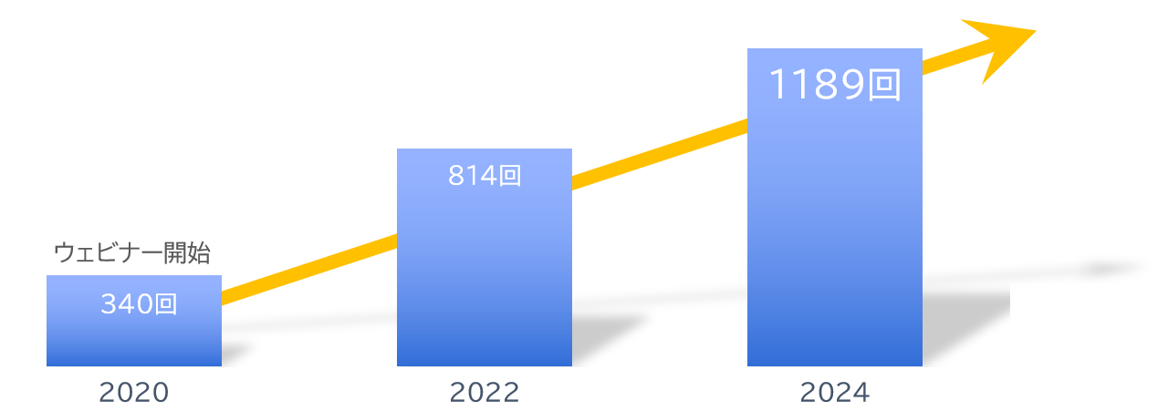
About Us
取引先と
セミナー開催数が
毎年増加中！
A10ネットワークス株式会社
アイテック阪急阪神株式会社
アドバンテック株式会社
株式会社アクシオ
株式会社アシスト
伊藤忠テクノソリューションズ株式会社
株式会社インターネットイニシアティブ
インフォコム株式会社
エクイニクス・ジャパン株式会社
SCSK株式会社
エフセキュア株式会社
エムオーテックス株式会社
エンカレッジ・テクノロジ株式会社
エントラストジャパン株式会社
株式会社オージス総研
株式会社オプロ
クリックテック・ジャパン株式会社
クロス・ヘッド株式会社
KCCSモバイルエンジニアリング株式会社
株式会社サーバーワークス
サイオステクノロジー株式会社
サイバートラスト株式会社
株式会社ジール
CTCシステムマネジメント株式会社
株式会社システナ
シンガポールテレコム・ジャパン株式会社
GMOグローバルサイン株式会社
JBサービス株式会社
スターティアレイズ株式会社
株式会社スマートスタイル
住友電工情報システム株式会社
ゾーホージャパン株式会社
株式会社ソリトンシステムズ
ダイナトレース
TIS株式会社
テクバン株式会社
テクマトリックス株式会社
株式会社デリバリーコンサルティング
デル EMC
日本システムウエア株式会社
株式会社ヒューリンクス
Netskope Japan株式会社
株式会社パソナテック
東日本電信電話株式会社
富士通株式会社
富士通コミュニケーションサービス株式会社
富士電機ITソリューション株式会社
三菱電機ｲﾝﾌｫﾒｰｼｮﾝｼｽﾃﾑｽﾞ株式会社
ミランティス・ジャパン株式会社
株式会社モンスター・ラボ
株式会社レッドチーム・テクノロジーズ
株式会社ロゼッタ
（代理店）
株式会社エムエム総研
株式会社クリエイティブバンク
ターゲットメディア株式会社
株式会社日本経済広告社
株式会社ビックビート
株式会社マイナビ
取引実績
主要顧客のみ、五十音順
©2018 MAJISEMI Inc.

Slide 48
集客に強いセミナーNo.1
新規の商談獲得に強いセミナーNo.1
IT責任者が選ぶセミナーNo.1
日本マーケティングリサーチ機構調べ 調査概要:2021年サービスの比較印象調査
セミナーをエンタメに変える
セミナーで社会を変える

